Slide 1
МКОУ»Акушинская СОШ№1» 6»Г» классла бучIантала проектный хIянчурби «Нешли саби дунъя шалабарибси» МугIялим: Рабаданова Р.Г.

Slide 2
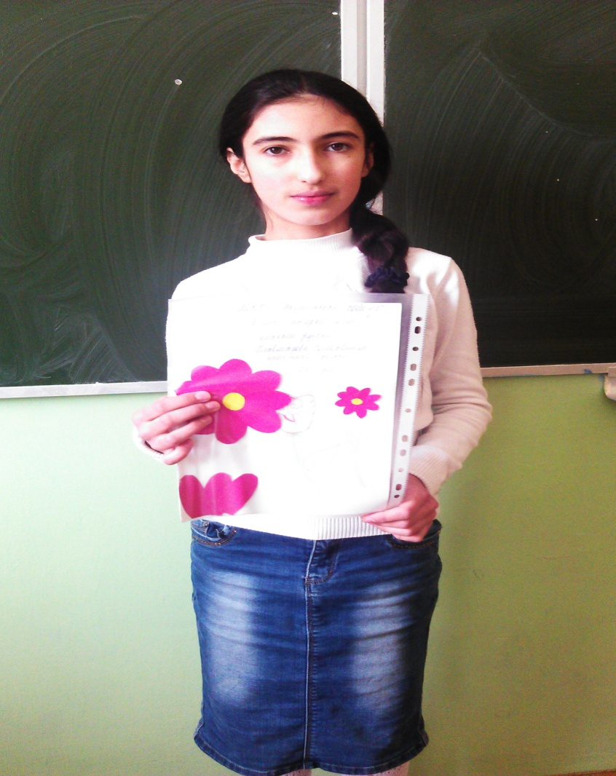
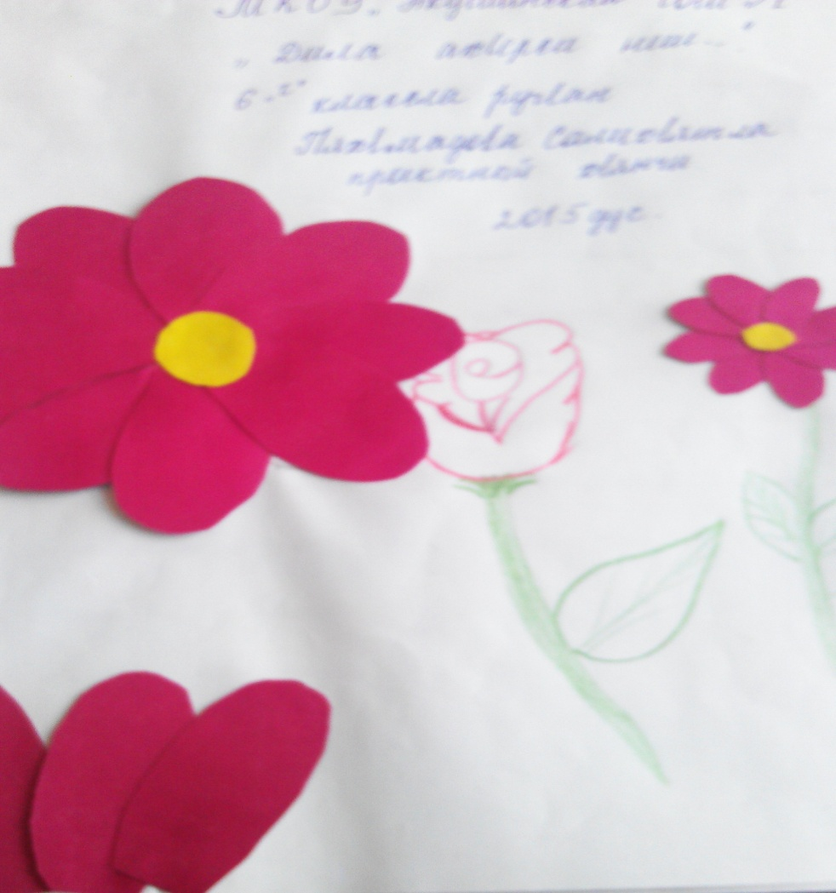
ГIябдуллаева СалихIят

Slide 3
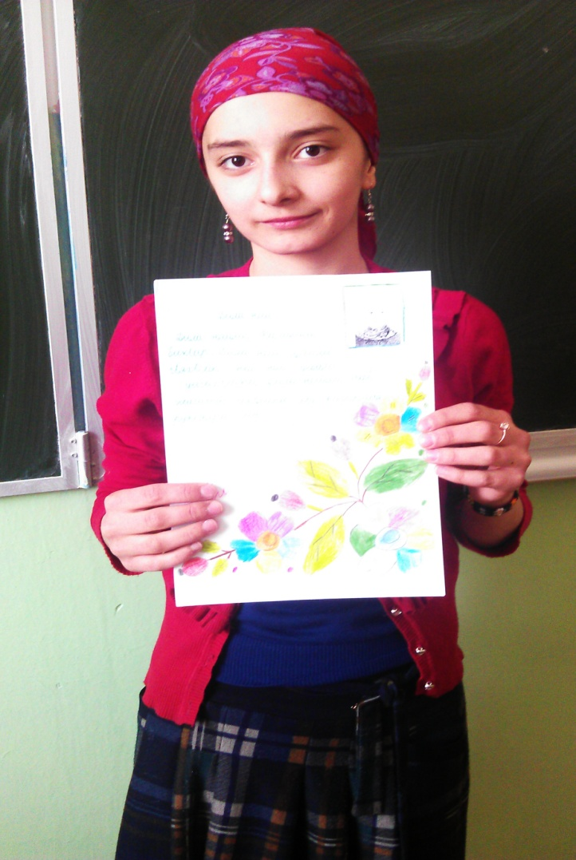
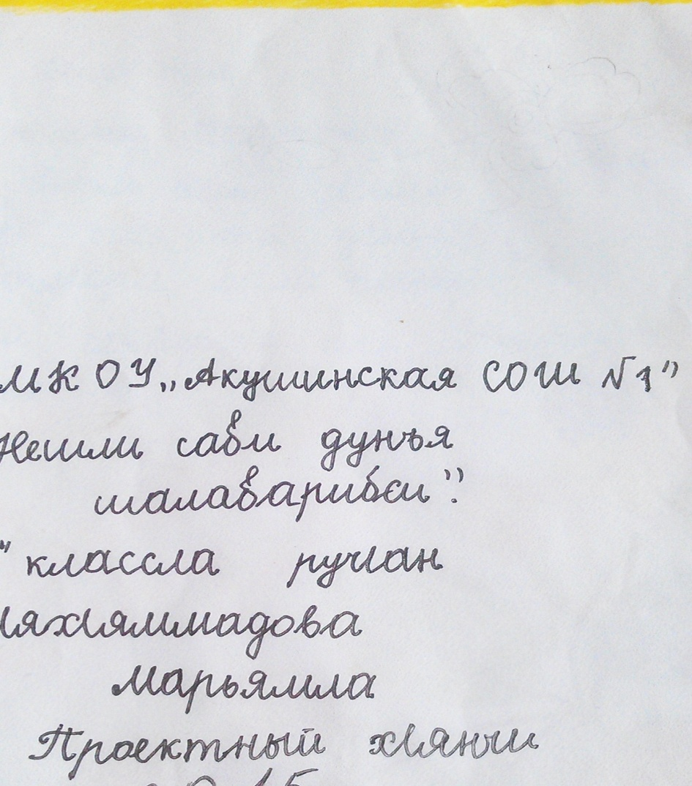
МяхIяммадова Марьям

Slide 4
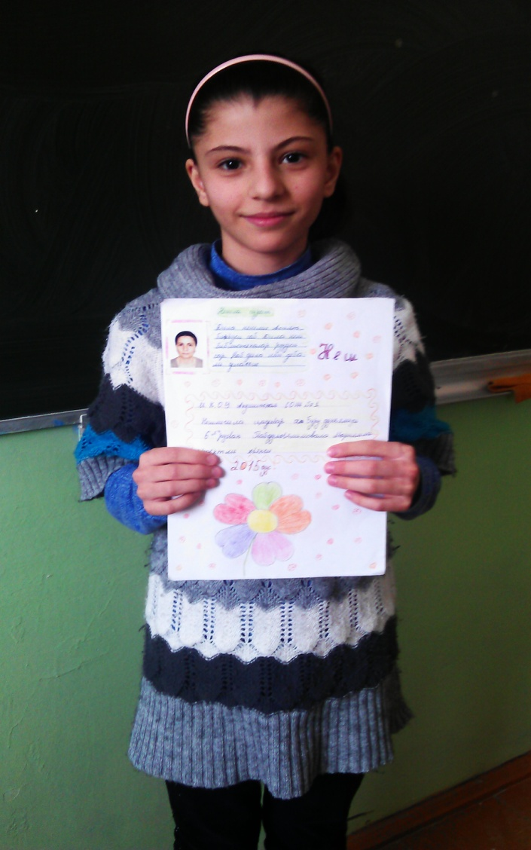
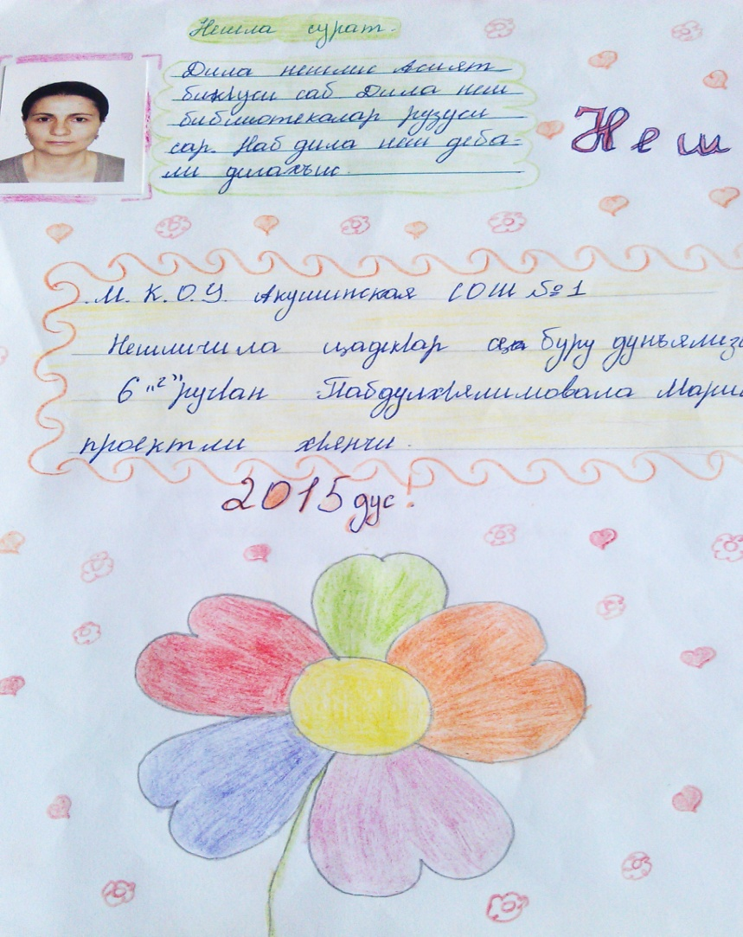
ГIябдулхIялимова Мариям

Slide 5
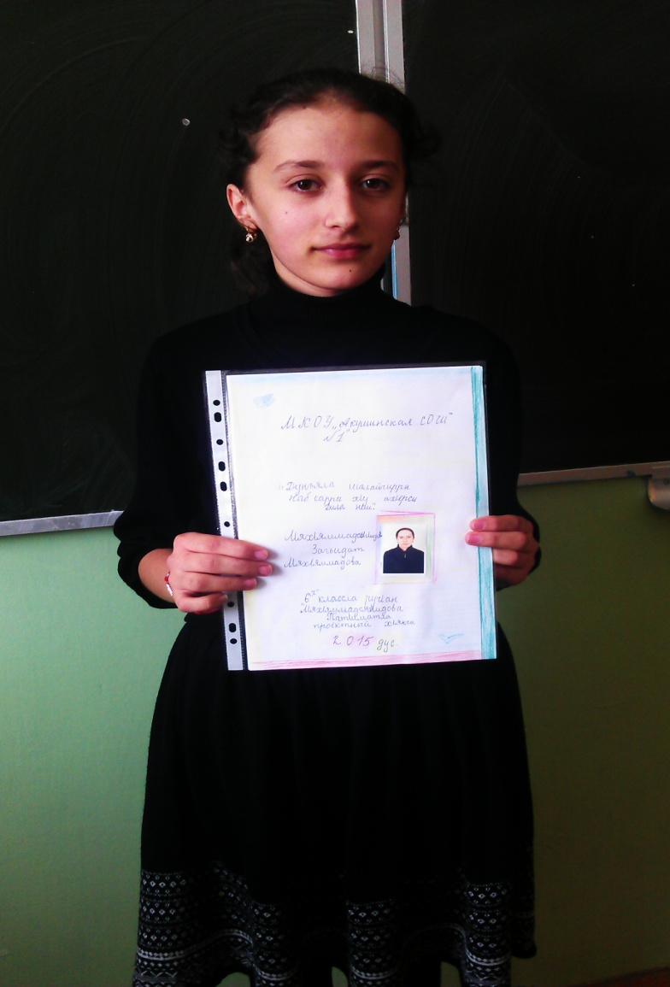
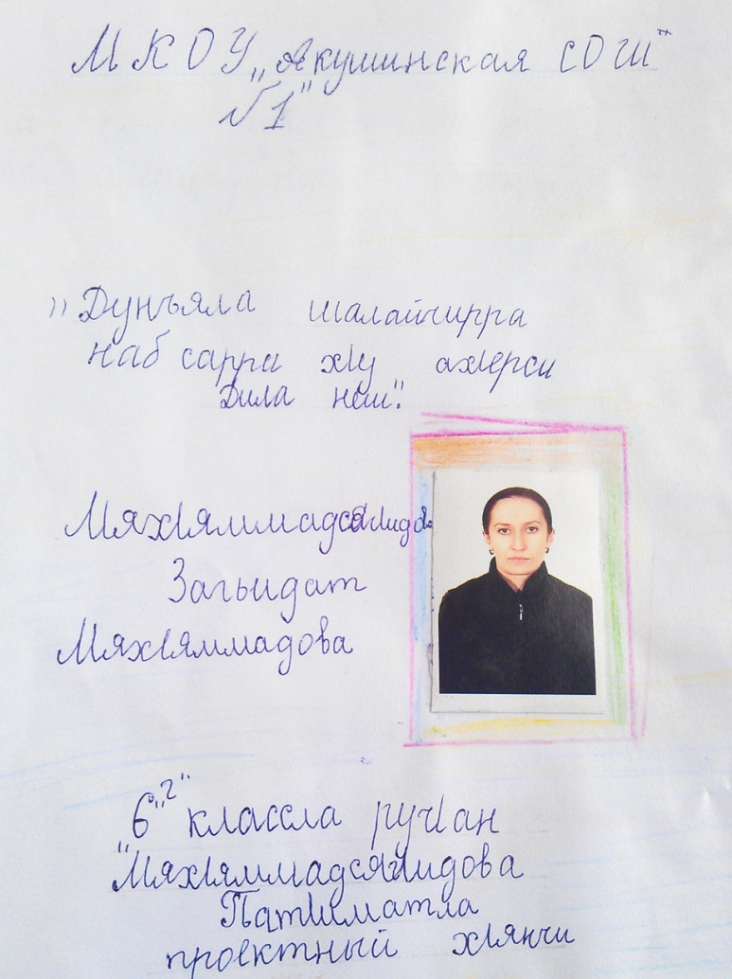
МяхIяммадсягIидова ПатIимат

Slide 6
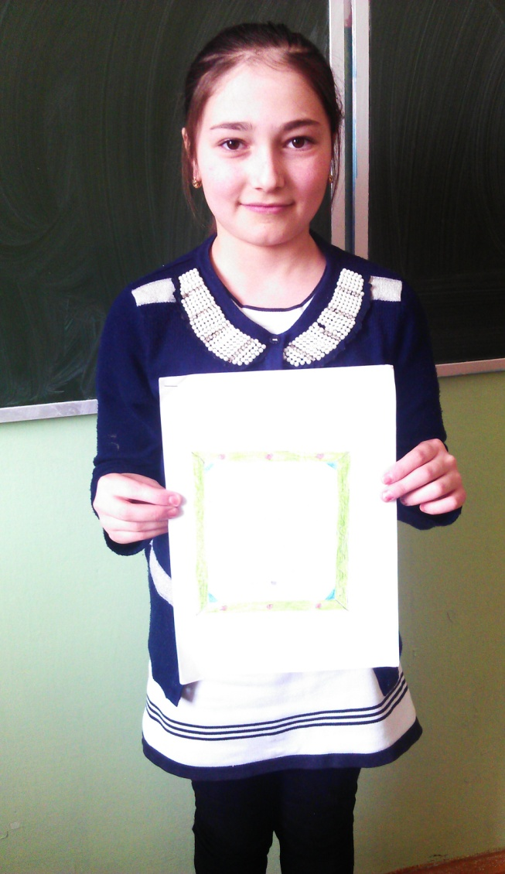
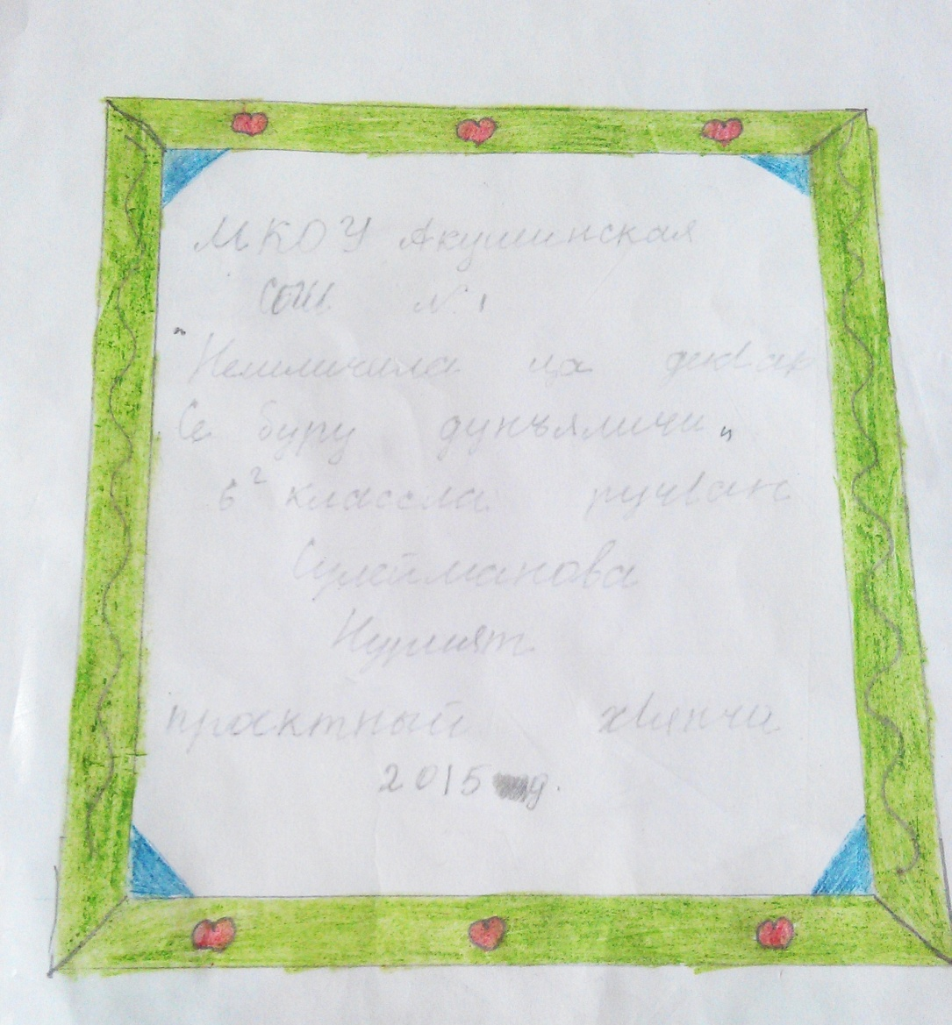
Сулейманова Нурият

Slide 7
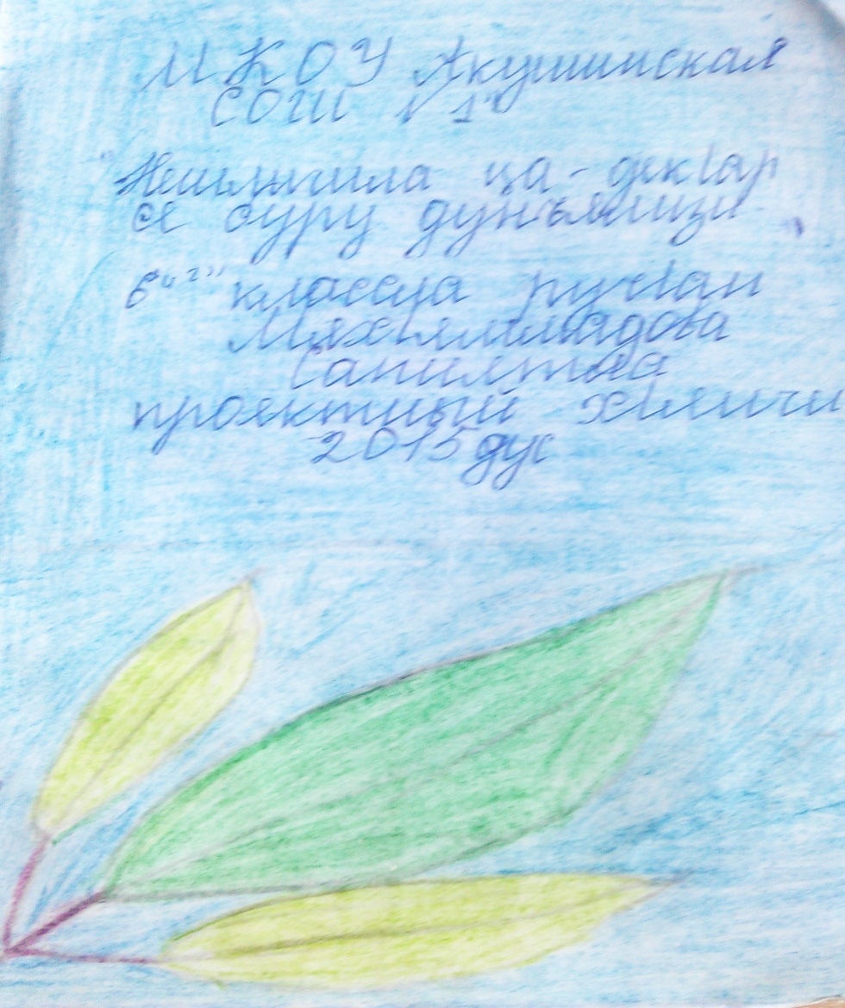
МяхIяммадова Сапият

